Slide 1
MODUULI 4
Monimuotoiset tiimit ja työelämän tasapaino
www.balance.eu

Slide 2
SISÄLTÖ
01
Osaamistavoitteet
02
Johdanto
03
Moninaisuus & osallisuus työympäristössä
04
Yhteenveto

Slide 3
OSAAMISTAVOITTEET
01
Ymmärtää moninaisuuden ja osallisuuden (inkluusio) tärkeys edistettäessä työn ja arjen tasapainoa sekä ymmärtää, kuinka tunnistaa ja vastata monimuotoisen tiimin jäsenten yksilöllisiin tarpeisiin.
02
Tunnistaa työn ja yksityiselämän tasapainon yleisiä esteitä, kuten huolenpitovelvoitteet lapsista tai iäkkäistä vanhemmista, työkyvyn rajoitteet tai puutteellinen kielitaito ja löytää keinoja näiden esteiden ylittämiseen.
03
Ymmärtää organisaation politiikkojen ja käytäntöjen merkitys edistettäessä moninaisuutta ja osallisuutta sekä työn ja yksityiselämän tasapainoa. Keinoina voivat olla esimerkiksi joustavat työaikajärjestelyt, etuisuudet ja erilaiset vapaat sekä tilajärjestelyt.
04
Kehittää tehokas viestintästrategia, jolla tuetaan moninaisuutta ja osallisuutta ja vastataan erilaisten työntekijöiden tarpeisiin. Keinoina voivat olla muun muassa aktiivinen kuuntelu, kulttuurinen osaaminen ja empatia.
05
Laatia työpaikalle suunnitelma moninaisuuden ja osallisuuden edistämiseksi ja varmistaa, että työympäristö ottaa huomioon kaikkien työntekijöiden tarpeet kiinnittäen huomiota työn ja yksityiselämän esteisiin ja kulttuuriseen osaamiseen ja kulttuurien ymmärtämiseen.

Slide 4

01
Johdatus moduuliin 4

Slide 5
Johdatus moduuliin 4
Tervetuloa BALANCE verkkokurssin moduuliin 4:
Monimuotoiset tiimit ja työelämän tasapaino!
Tämä moduuli käsittelee moninaisuuden ja osallisuuden tärkeyttä edistettäessä työn ja yksityiselämän välistä tasapainoa!
Moduulin lopussa sinulla on tietoa ja työkaluja, joiden avulla voit luoda osallisuutta edistävän työympäristön ja tukea kaikkien työntekijöiden työn ja yksityiselämän tasapainoa.

Slide 6

02
Moninaisuus & osallisuus

Slide 7

Mitä osallisuus (inkluusio) sinulle tarkoittaa?

Slide 8
Moninaisuus & osallisuus
Moninaisuus ja osallisuus ovat olennaisia edistettäessä työn ja yksityiselämän tasapainoa työpaikalla.
Moninaisuus (diversity) tarkoittaa tiimissä tai organisaatiossa olevia moninaisia taustoja, kokemuksia ja perspektiivejä.
Osallisuus tarkoittaa ympäristöä, jossa kaikki kokevat olevansa arvostettuja, kunnioitettuja ja mukaan otettuja riippumatta heidän erilaisuudestaan.
Työpaikan moninaisuus ja osallisuus eivät rajoitu sosiaaliseen vastuullisuuteen: ne voivat johtaa myös parantuneeseen hyvinvointiin, tuottavuuteen ja henkilöstön tyytyväisyyteen.
Kun työntekijät kokevat, että heidät otetaan mukaan ja heitä tuetaan, he saavuttavat todennäköisemmin myös terveellisen työn ja yksityiselämän tasapainon.

Slide 9
Moninaisuuden ulottuvuuvuuksia
Uskonto & uskomukset
Sukupuoli
Etnisyys, kansallisuus & rotu
Ikä
Sosio-
ekonominen tausta
Sukupuolinen suuntautuminen
Osaaminen & työkyvyn rajoitteet

Slide 10
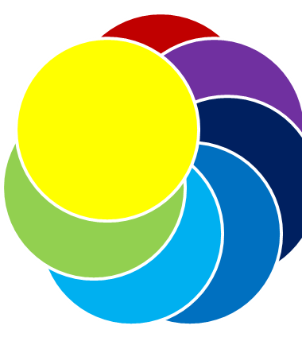
Älä unohda:
Jokainen yksilö on ainutlaatuinen ja nämä ulottuvuudet ovat vain esimerkkejä jonkun identiteetistä.
INTERSEKTIONAALISUUS
Jokaisella yksilöllä on useita moninaisuuden ulottuvuuksia. Ne ovat kytkeytyneitä toisiinsa ja keskenään vuorovaikutuksessa. Ne johtavat ainutlaatuisiin kokemuksiin ja ainutlaatuisiin ihmisiin! ☺

Slide 11
Ainutlaatuisten tarpeiden tunnistaminen ja niihin vastaaminen
Henkilökeskeinen näkökulma: jokainen henkilö ja hänen tarpeensa ovat ainutlaatuiset. Jotta työn ja yksityiselämän välistä tasapainoa voidaan edistää tehokkaasti, on keskeistä tunnistaa ja nostaa esille erilaisten työntekijöiden tarpeita.
Ymmärtää ja tunnustaa erilaiset haasteet ja vaatimukset, joita yksilöillä saattaa olla liittyen sukupuoleen, uskontoon, etnisyyteen, kansallisuuteen, rotuun, sosioekonomiseen taustaan, vammautuneisuuteen tai sukupuoliseen suuntautumiseen ja auttaa luomaan tukeva ja osallistava työympäristö.
Tietoisuuden ja empatian kehittäminen erilaisia tarpeita kohtaan antaa työpaikan johtajille mahdollisuuden tarjota asianmukaista tukea.
Ainutlaatuisiin tarpeisiin vastaamisen strategioita ovat tiimin jäsenten aktiivinen kuunteleminen, avoin viestintä ja yksilöllisiin olosuhteisiin perustuvat räätälöidyt ratkaisut.

Slide 12
Millaisia edellisiin ulottuvuuksiin liittyviä esteitä SINUN mieleesi tulee?

Slide 13

Moninaiset työntekijät voivat kohdata työn ja yksityiselämän tasapainon kannalta erilaisia esteitä. Esimerkkejä (1/2):
• Sukupuoli: Naiset tai ei-binääriset ihmiset voivat kohdata sosiaalisiin odotuksiin liittyviä haasteita, kuten odotuksiin huolenpitovastuiden ja työn ja yksityiselämän yhteensovittamisesta.
• Uskonto & uskomukset: Työntekijät, joilla on uskonnollisia velvoitteita, saattavat tarvita erityisiä tilaratkaisuita rukousaikoina tai pyhinä
• Etnisyys, kansalaisuus & rotu: Rodulliseen tai etniseen vähemmistöön kuuluvat voivat kohdata systeemisiä esteitä ja vinoumia, jotka vaikuttavat heidän työn ja yksityiselämänsä väliseen tasapainoon.

Slide 14

Moninaiset työntekijät voivat kohdata työn ja yksityiselämän tasapainon kannalta erilaisia esteitä. Esimerkkejä (2/2):
• Sosioekonominen tausta: Matalan sosioekonomisen taustan omaavat työntekijät voivat kokea taloudellisia painetekijöitä ja hankaluuksia hankkia erilaisia hyödykkeitä. Tällä voi olla vaikutusta työn ja yksityiselämän tasapainoon.
• Vammaisuus: Vammaisilla ihmisillä voi olla tarve erityisiin asumisjärjestelyihin, jotta he voivat suoriutua tehtävistään tehokkaasti ja pitää yllä työn ja yksityiselämän tasapainoa.
• Sukupuolinen suuntautuminen: LGBTQ+ henkilöt voivat kohdata ainutlaatuisia haasteita hyväksymiseen ja tukeen.
• Ikä: Eri-ikäisillä on erilaisia työn ja yksityiselämän tasapainoon liittyviä tarpeita, kuten joustavat työajat muista (lapset, ikääntyneet vanhemmat) huolehtiville tai vaiheittain eläkkeelle siirtyminen ikääntyville.
Näiden esteiden tunnistaminen ja esiinnostaminen on olennaista osallistavan ja tukevan työympäristön kannalta.

Slide 15
Työn ja yksityiselämän välisen tasapainon esteisiin vastaaminen
• Laadi politiikkoja ja käytäntöjä, jotka vastaavat erilaisten työntekijöiden kokemiin esteisiin työn ja yksityiselämän väliselle tasapainolle.
• Tarjoa joustavia työjärjestelyjä, kuten etätyö, joustavat aikataulut tai työn jakaminen.
• Tarjoa tukea: ohjelmia, koulutusta, resursseja ja apua.
• Varmista osallisuus, tasa-arvo ja kunnioitus.

Slide 16

Creating an Inclusive Work Environment
Osallistavan työympäristön edistäminen on elintärkeää monimuotoisuuden, osallisuuden sekä työn ja yksityiselämän tasapainon edistämiseksi. Juhlista monimuotoisuutta ja tunnista onnistumiset luodaksesi yhteenkuuluvuuden ja osallisuuden tunteen.
Toimeenpane strategioita, jotka edistävät kunnioitusta,reiluutta ja yhtäläisiä mahdollisuuksia kaikille tiimiläisille.
Rohkaise yhteistyötä ja ryhmätyötä erilaisten tiimiläisten kesken hyödyntääksesi heidän ainutlaatuisia näkökulmiaan ja taitojaan.
Tarjoa moninaisuutta ja osallisuutta käsitteleviä koulutusohjelmia edistääksesi työntekijöiden tietoisuutta ja ymmärrystä ja luodaksesi osallistavaa työympäristöä.
Varmista johtajien sitoutuminen monimuotoisuuteen ja osallisuuteen näyttämällä esimerkkiä, puolustamalla aloitteita ja pitämällä johtajat vastuullisina osallistavan kulttuurin edistämisestä.

Slide 17
Kulttuurisen osaamisen ja ymmärtämisen edistäminen
Kulttuurinen osaaminen on elintärkeää monimuotoisuuden, osallisuuden ja työn ja yksityiselämän tasapainon edistämisessä.
Tarjoa kulttuurisen osaamisen koulutusta kaikille tiimin jäsenille parantaaksesi heidän ymmärrystään eri kulttuureista, uskomuksista ja käytännöistä.
Kannusta avoimeen vuoropuheluun ja luo mahdollisuuksia oppimiseen ja kulttuurikokemusten jakamiseen. Juhlista monipuolisia kulttuuriperinteitä!
Edistä osallisuutta ja erilaisten näkökulmien kunnioittamista varmistaen, että jokainen tuntee olevansa arvostettu ja arvostettu.
Toteuta mentorointiohjelmia, jotka yhdistävät muun muassa eri taustoja, eri sukupuolia, eri ikäisiä ja eri uskontoja edustavia ihmisiä edistäen kulttuurienvälistä oppimista, empatiaa ja ymmärrystä.

Slide 18
Strategiat & politiikat esteiden poistamiseksi (1/2)
Erilaisten tiimien jäsenten kohtaamien esteiden ratkaisemiseksi työpaikan johtajat voivat toteuttaa erilaisia strategioita :
• Sukupuoli: Tarjota perheystävällisiä politiikkoja, kuten joustavia työjärjestelyjä, etä- tai osa-aikavaihtoehtoja ja vanhempainvapaata, joilla tuetaan työ- ja perhe-elämän tasapainoa kaikille muita (esmerkiksi lapset, iäkkäät vanhemmat) hoitaville.
• Uskonto ja uskomukset: Järjestä soveltuvat järjestelyt uskonnollisille tapahtumille, kuten joustava aikataulu tai nimetyt rukoustilat.
• Etnisyys, kansallisuus ja rotu: Edistää osallisuuden ja tasa-arvon kulttuuria tukemalla johtajuudessa monimuotoisuutta ja torjumalla ennakkoluuloja ja syrjintää. Edistää kielten monimuotoisuutta ja osallisuutta tarjoamalla kielikoulutusohjelmia tai käännöspalveluita

Slide 19
Strategiat & politiikat esteiden poistamiseksi (2/2)
• Sosioekonominen tausta: Toteuta ohjelmia, jotka koskevat taloudellista hyvinvointia, kuten työntekijöiden avustusohjelmia tai taloudenpitoa käsitteleviä koulutuksia.
Vammaiset: Varmista työpaikan saavutettavuus, tarjoa toimivat tilat, kuten ergonomiset työasemat, avustavat tekniikat tai tarjoa muunneltuja työtehtäviä, ja edistä osallistamisen ja ymmärtämisen kulttuuria.
• Sukupuolinen suuntautuneisuus: Luo LGBTQ+ -työntekijöiden osallisuutta tukevia politiikkoja ja käytäntöjä, edistä yhteistyötä ja tue turvallista ja hyväksyvää työympäristöä. Käytä kaikki huomioonottavaa kielenkäyttöä.
• Ikä: Tarjoa iän huomioonottavia käytäntöjä, kuten vaiheittaisen eläköitymisen vaihtoehtoja tai sukupolvien välisiä mentorointiohjelmia tiedon jakamiseksi.
Nämä strategiat auttavat luomaan ympäristön, joka tunnistaa ja tukee tiimiläisten erilaisten tarpeiden huomioonottamista ja edistää työn ja yksityiselämän välistä tasapainoa.

Slide 20

Moninaisuutta ja osallisuutta tukevan suunnitelman laatiminen
• Moninaisuuden ja osallisuuden tukemiseksi on välttämätöntä laatia perusteellinen suunnitelma, jossa otetaan huomioon kaikkien työntekijöiden tarpeet.
• Aloita arvioimalla monimuotoisuuden ja osallisuuden nykytila työpaikallasi ottaen huomioon edustuksellisuus, osallisuus ja yleinen työympäristö.
• Tunnista kehittämiskohteet ja aseta yksityiskohtaiset tavoitteet, jotka tukevat moninaisuuden, osallisuuden sekä työn ja yksityiselämän tasapainon edistämistä.
• Osallista keskeiset sidosryhmät, kuten työntekijät, HR:n edustajat ja johtajat saadaksesi asialle tukea.
• Seuraa edistymistä säännöllisesti ja arvioi toteutettujen toimenpiteiden tehokkuutta.
• Tee tarvittavat muutokset palautteen, tietojen ja muuttuvien tarpeiden perusteella.

Slide 21
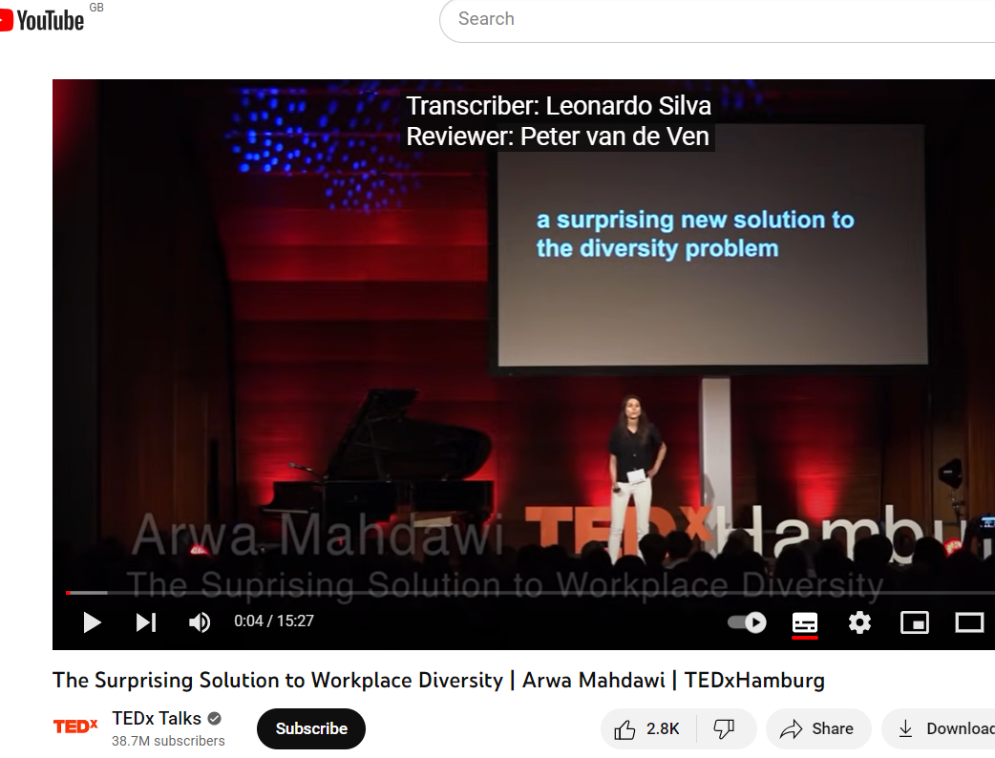
Aktiviteetti: Katso!
“Yllättävä ratkaisu työpaikkojen moninaisuudelle” | Arwa Mahdaw | TEDxHampuri
Klikkaa TÄSTÄ katsoaksesi!

Slide 22

Aktiviteetti: KATSO!
Työpaikkojen moninaisuuden esteitä:
Tässä videossa perehdytään joihinkin syihin, jotka estävät työpaikkojen moninaisuutta ja osallistavuutta.
Klikkaa TÄSTÄ katsoaksesi!

Slide 23
Esimerkkejä politiikoista joistakin maista:
EU-hanke: Diversity and Inclusion in times of global crisis (Estonian Human Rights Center, Aga Khan Foundation / (Portugal) and Equality Strategies / Ireland)
https://humanrights.ee/app/uploads/2021/08/DI-in-times-of-crisis-guide.pdf
Linkki tietovarantoon (Viro):
The Gender Equality and Equal Treatment Commissioner
https://volinik.ee/wp-content/uploads/2021/05/checklist.pdf

Slide 24
04
Yhteenveto

Slide 25

YLEISKATSAUS
Monimuotoisuutta kunnioittavan osallistavan ja turvallisen työympäristön luominen edistää yhteistyötä ja on elintärkeää työn ja yksityiselämän tasapainon tukemiselle. On tärkeää tunnistaa ja vastata erilaisten tiimin jäsenten ainutlaatuisiin tarpeisiin heidän sukupuolensa, uskonnon, etnisyyden, kansallisuuden, rodun, sosioekonomisen taustan, vammaisuuden, seksuaalisen suuntautumisen ja iän perusteella. Välineinä ovat viestintästrategiat, tasa-arvopolitiikka, työjärjestelyt, empatia ja ymmärtäminen.
ETHÄN UNOHDA!
Ota työntekijät aina mukaan päätöksentekoon.
Se on ainoa tapa oppia, ymmärtää ja vastata heidän todellisiin tarpeisiinsa. Kysy äläkä oleta ☺

Slide 26

Mene moduuliin 5:
Yhteistyötä edistävät työympäristöt
Follow Our Journey
www.balance.eu

